Slide 1
Определение базовых показателей для оценки капитальных затрат
Встреча стран-членов PEMPAL,
2 декабря 2021 г.

Slide 2
Содержание
Тенденция: базовые показатели для оценки капитальных затрат часто завышены
Напоминание: места возникновения капитальных затрат (прошлые обязательства)
Утверждение обязательств и платежей, уточнение базовых показателей:
Шаг 1
Шаг 2
Шаг 3
Вывод и заключительный совет

Slide 3
1. Тенденция: базовые показатели для оценки капитальных затрат часто завышены

Slide 4
1. Базовые показатели для оценки капитальных затрат часто завышены
В рамках крупных и сложных проектов часто возникает перерасход средств. При этом, когда дело доходит до бюджетирования, наблюдается тенденция к завышению прогнозных капитальных затрат:
Недостаточная осведомленность о фактических обязательствах
Сколько проектов фактически реализуются?
На какие суммы заключены договоры?
➔ Эффективность сбора и анализа данных о капитальных затратах часто оставляет желать лучшего
Чрезмерный оптимизм в отношении «ритма» капитальных затрат:
Капитальные затраты часто являются одним из главных приоритетов для правительств и отраслевых министерств.
Но капитальные проекты часто сложны и, следовательно, их реализация занимают длительное время (разработка проекта, проведение тендеров, проблемы в ходе реализации, юридические вопросы, ...)
➔ Противоречия между намерениями и реальностью в области управления капитальными затратами

Slide 5
2. Напоминание: места возникновения капитальных затрат (прошлые обязательства)

Slide 6
2. Базовые показатели для капитальных затрат определяются главным образом прошлыми обязательствами.
Истина, которую часто упускают из виду: никаких платежей без прошлых обязательств не может быть в принципе, и не важно, были ли зарегистрированы такие обязательства.
Общее правило бюджетирования
Это особенно важно для капитальных затрат:
юридические обязательства (подписание договора) инициируют серию платежей, которые могут быть растянуты на несколько лет;
с точки зрения капитальных затрат базовые показатели обычно представляют собой основную часть расходов за год.
➔ Очевидна необходимость в бюджетном инструменте для последовательного выполнения обязательств, особенно в отношении капитальных затрат

Slide 7
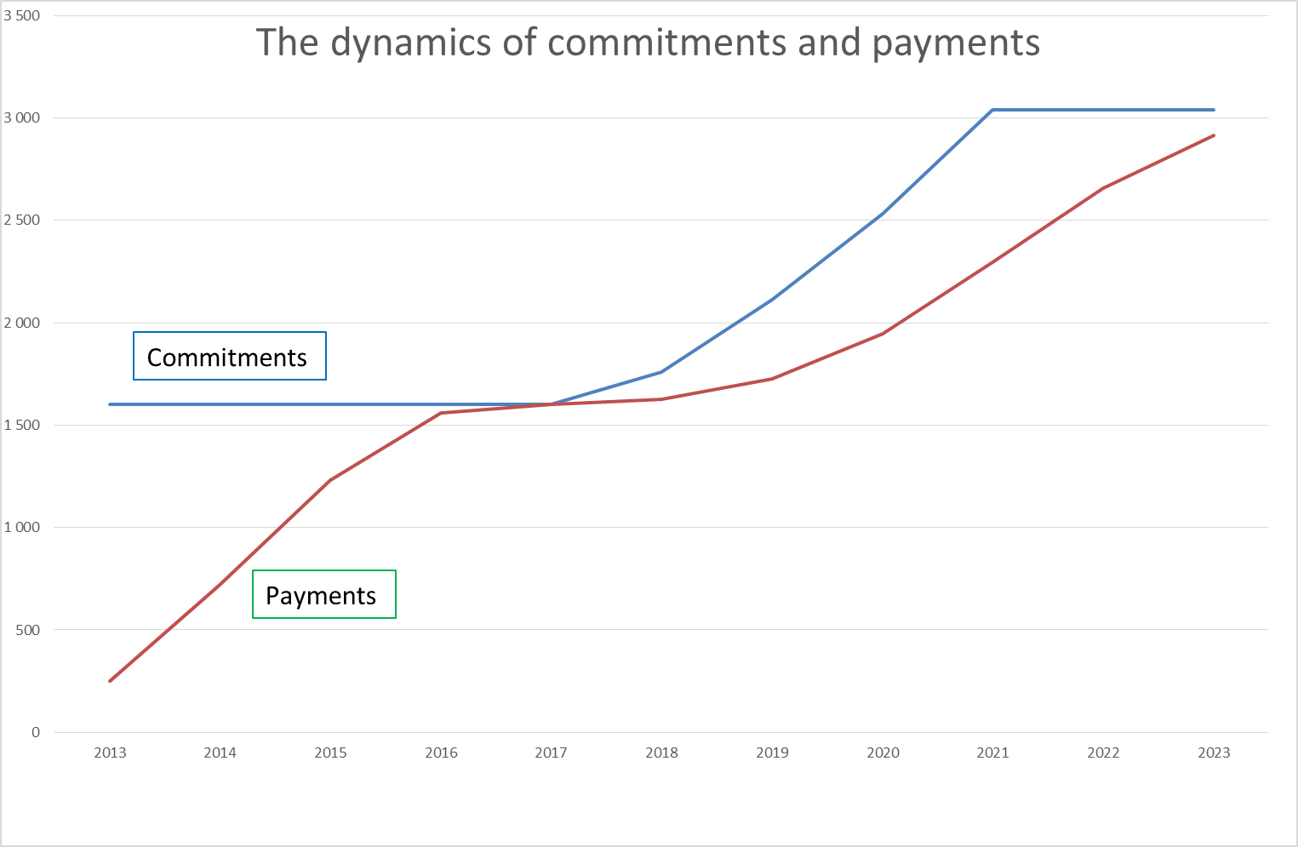
2. Иллюстрация обязательств и платежей: это не так просто, как кажется
Динамика обязательств и платежей
Финансовые обязательства
Платежи

Slide 8
3. Санкционирование обязательств и платежей; способы уточнить базовые показатели

Slide 9
3. Бюджетные ассигнования, платежные ассигнования - мощный инструмент для составления бюджета капитальных затрат и оценки базовых показателей капитальных затрат
Определения:
Бюджетные ассигнования (БА): разрешения, которые могут использоваться только для обязательств по капитальным затратам; вне зависимости от своей формы (они могут не являться ассигнованиями) они определяют верхний предел для обязательств по капитальным затратам на год вперед.
Платежные ассигнования (ПА): ассигнования, которые могут быть использованы только для выплат в рамках капитальных затрат.
Взаимосвязь между БА и ПА на примере 3-летнего проекта:
Год 1: Проект стартовал, договор подписан = обязательства вступили в силу ➔ Обязательства зарегистрированы путем использования БА.
Год 1: Первый платеж
Год 2: Второй платеж
Год 3: Третий платеж
Использование ПА

Slide 10
3. Шаг 1 : оценка графика платежей
График платежей = способ распределения платежей в рамках проекта (обязательства) по бюджетным годам:
Для инвестиционного проекта сроком на 1 год график платежей будет следующим: 100%
Для 3-летнего инвестиционного проекта: 33% / 33% / 34% или 10% / 60% / 30% или 20% / 60% / 20%
Пример 1 Пятилетний проект
Базовые показатели
 | Год 1 | Год 2 | Год 3 | Год 4 | Год 5 | Итого
График платежей БА/ПА | 10% | 20% | 30% | 30% | 10% | 100%
млн евро | 2020 | 2021 | 2022 | 2023 | 2024 | 2025 | 2026 | 2027 | 2028 | 2029
Согласованные БА (обязательства) | 1200
ПА | 120 | 240 | 360 | 360 | 120 | 0 | 0 | 0 | 0 | 0

Slide 11
3. Шаг 1 : оценка графика платежей
Пример 2: постоянно действующая или долгосрочная инвестиционная программа
 | Год 1 | Год 2 | Год 3 | Год 4 | Год 5 | Итого
График платежей БА/ПА | 20% | 50% | 30% |  |  | 100%
млн евро
 | 2020 | 2021 | 2022 | 2023 | 2024 | 2025 | 2026 | 2027 | 2028 | 2029
Согласованные БА (обязательства) | 600 | 650 | 700 | 750 | 800 | 800 | 800 | 800 | 800 | 800
ПА | 120 | 300 | 180
 |  | 130 | 325 | 195
 |  |  | 140 | 350 | 210
 |  |  |  | 150 | 375 | 225
 |  |  |  |  | 160 | 400 | 240
 |  |  |  |  |  | 160 | 400 | 240
 |  |  |  |  |  |  | 160 | 400 | 240
 |  |  |  |  |  |  |  | 160 | 400 | 240
 |  |  |  |  |  |  |  |  | 160 | 400
 |  |  |  |  |  |  |  |  |  | 160
Итого ПА | 120 | 430 | 645 | 695 | 745 | 785 | 800 | 800 | 800 | 800
Базовые показатели (вариант 1)
Базовые показатели (вариант 2)

Slide 12
3. Шаг 1 : оценка графика платежей
В целях оценки базовых показателей МФ и отраслевые министерства следует согласовать графики платежей:
Отраслевые министерства часто настроены чрезмерно оптимистично в отношении своевременности своих капитальных затрат: график 25% / 60% / 15% может с большой вероятностью превратиться в 15% / 50% / 35%
Важно задать этот график распределения: он является важным допущением для определения базовых показателей (и новых ассигнований на капитальные затраты).
Обычно график платежей требует периодической переоценки:
Поскольку проект реализуется медленнее, чем прогнозировалось
Поскольку со временем постоянная линия капитальных затрат (например, на содержание дорог) может обнаружить структуру расходов, немного отличавшуюся от первоначальных ожиданий.

Slide 13
4. Шаг 2: убедитесь, что вы учитываете фактические обязательства
Уровень фактических обязательств часто ниже бюджетных ассигнований, что также отражается на базовых показателях. Другими словами: всегда учитывайте фактический ход реализации.
Год 1
Год 2
Год 3
Год 4
Год 5
Итого
График платежей БА/ПА
млн евро
Согласованные БА
Использованные БА (обязательства)
ПА
Предположение: неполное использование будет продолжаться
Базовые показатели (вариант 1)
Наблюдение:
продолжающее
неполное использование
БА
Базовые показатели (вариант 2)
Итого ПА
Исполнение и
прогноз исполнения
ПА утверждены с учетом прошлого исполнения

Slide 14
4. Шаг 3: убедитесь, что вы учитываете фактические платежи
Фактические платежи часто не достигают 100% обязательств
Год 1
Год 2
Год 3
Год 4
Год 5
Итого
График платежей БА/ПА
млн евро
Согласованные БА
Использованные БА (обязательства)
ПА
Предположение в отношении покрытия
обязательств
платежами изменено
Наблюдение:
покрытие
обязательств платежами < 100%
Базовые показатели (вариант 2)
Базовые показатели (вариант 1)
Итого ПА
Исполнение и прогноз исполнения
ПА утверждены с учетом прошлого исполнения

Slide 15
Вывод и заключительный совет

Slide 16
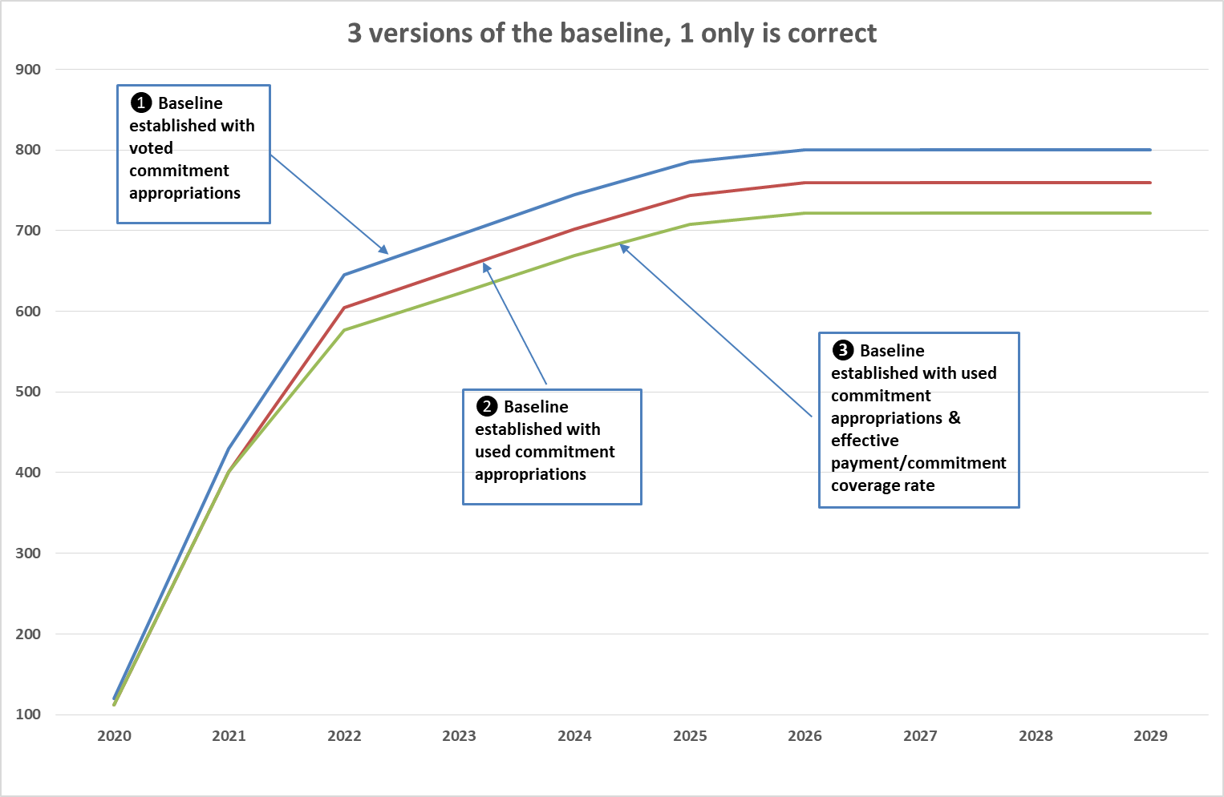
Три варианта базовых показателей, и только один - верный
Три варианта базовых показателей, и только один –
верный
❶ Базовые показатели
определены с учетом утвержденных
бюджетных
ассигнований
❸ Базовые показатели
определены с учетом использованных бюджетных
ассигнований и фактического покрытия платежей/обязательств
❷ Базовые показатели
определены с учетом использованных бюджетных
ассигнований

Slide 17
4. Заключительный совет
Если появились переходящие ассигнования,
➔ вычитайте их из базовых показателей
 | 2020 | 2021 | 2022 | 2023
Базовые показатели |  | 401 | 577 | 623
Переход с 2020 г. | 30
Использование переходящих ассигнований |  | -10 | -10 | -10
Итоговые базовые показатели |  | 391 | 567 | 613

Slide 18
Спасибо за внимание!

